Slide 1

每节语文课前读一篇课文是我班这学期形成的一个学习习惯。
2

Slide 2
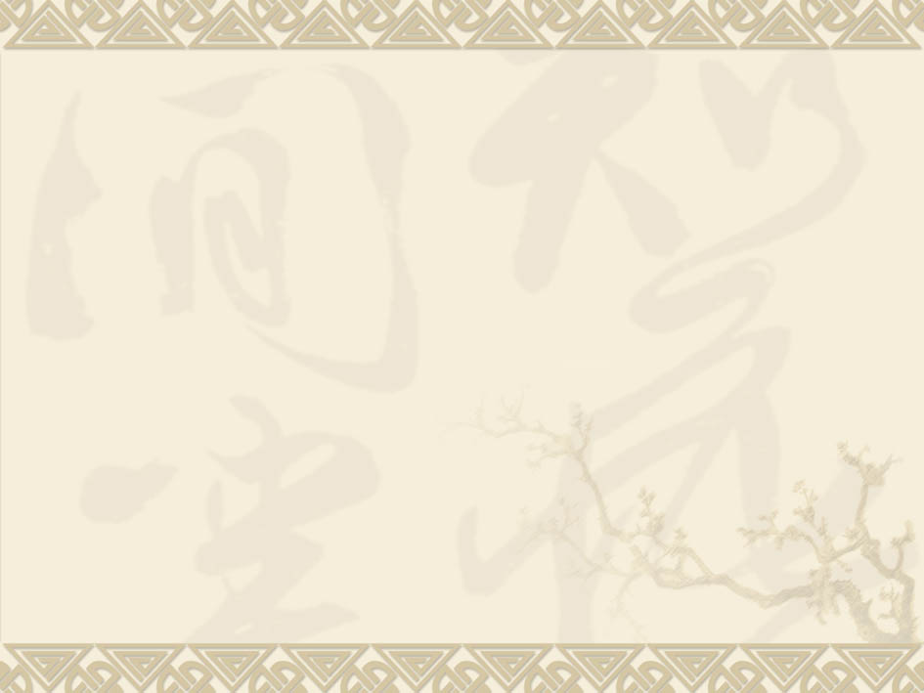
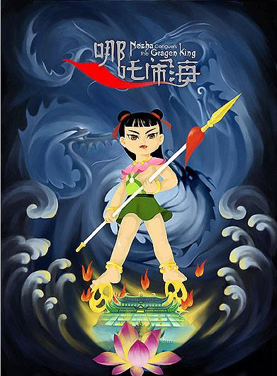
3

Slide 3
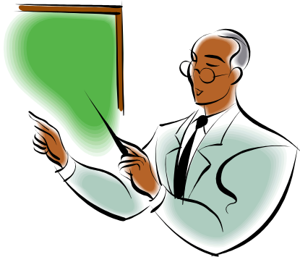
作业:
2
默读课文, 思考课文第 自然段到第 自然段描写哪吒闹海的,再思考哪吒闹海,先 ,再 ,然后 。
4
摇晃水晶宫
打死夜叉
制服三太子
默读是阅读本领的重要组成,训练默读是很重要的。
4

Slide 4
他跳进大海里，取下混
天绫在水里一摆，便掀起滔天巨浪，连东海龙王的水晶宫也摇晃起来。
他跳进大海里，取下混天绫在水里一摆，便掀起滔天巨浪，连东海龙王的水晶宫也摇晃起来。
.
.

Slide 5
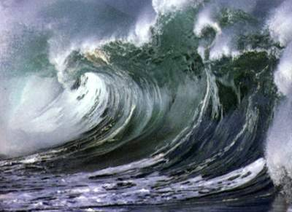

Slide 6
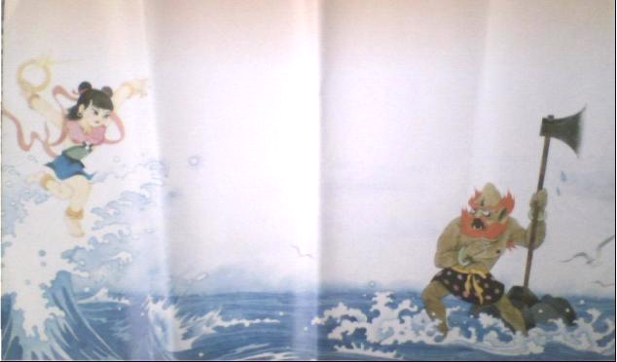
机灵
凶恶

Slide 7
在空白处加上适当标点符号。
三太子只好现出了原形 一条小灰龙。

Slide 8
欣赏动画片：
《哪吒闹海》

Slide 9
讲故事
可以选其中一段讲；
可以加入自己合理的想象；
比一比谁讲得生动。
（提示：可以看黑板讲。）

Slide 10

谢谢各位对三年级
语文教学工作的支持

